Slide 1
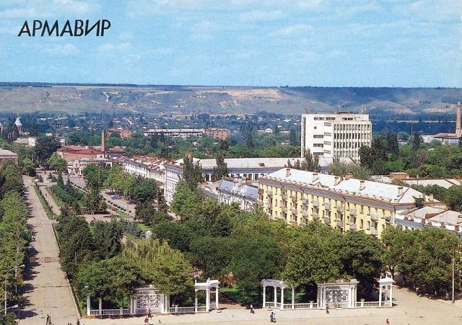
Учитель географии МБОУ- СОШ №23
Киричек Е.Т.

Slide 2
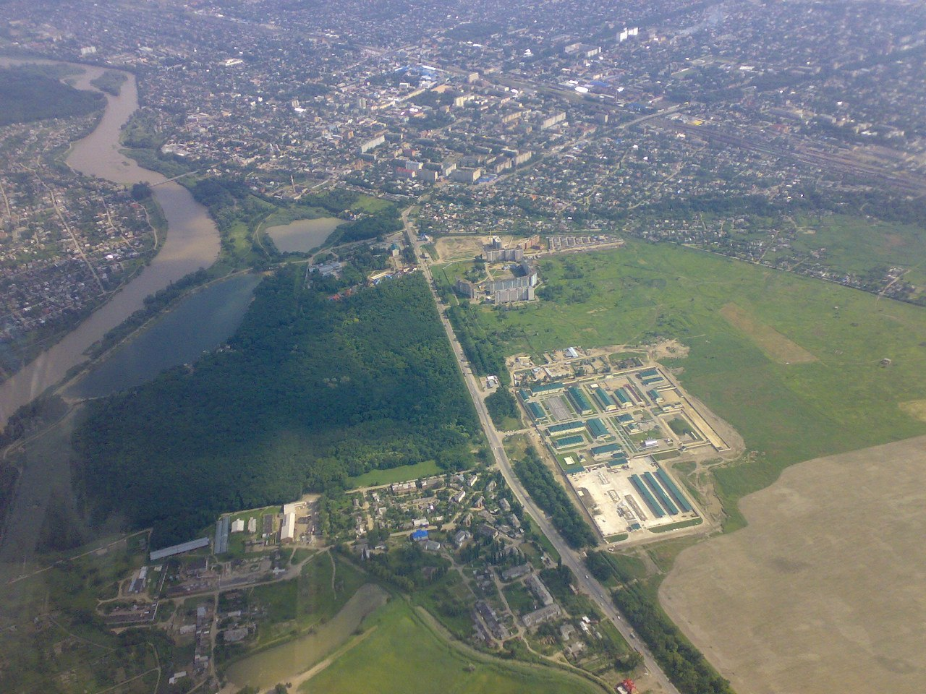
Город Армавир расположен в юго-восточной части Краснодарского края на левом и правом берегах реки Кубань при впадении в нее левого притока реки Уруп.
Дата основания 1839 год, в 1914 году получил статус города.

Slide 3
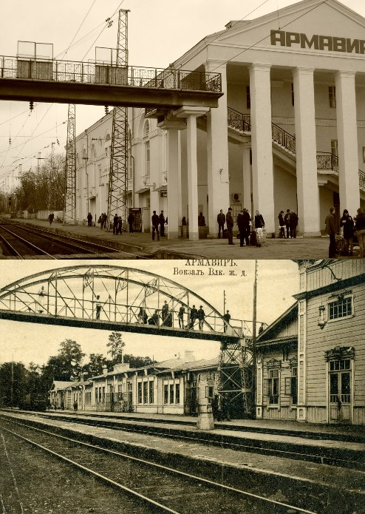
Армавир - один из наиболее значимых административных, промышленных центров, мощный железнодорожный узел Юга России, это главная автомагистраль федерального значения Северного Кавказа – ФАД «Кавказ».

Slide 4
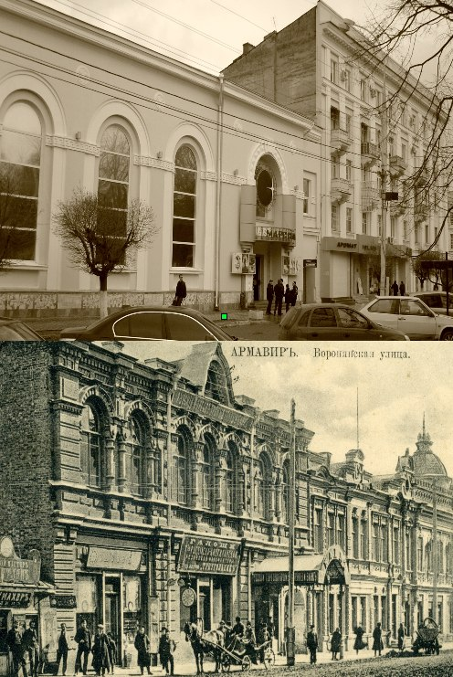
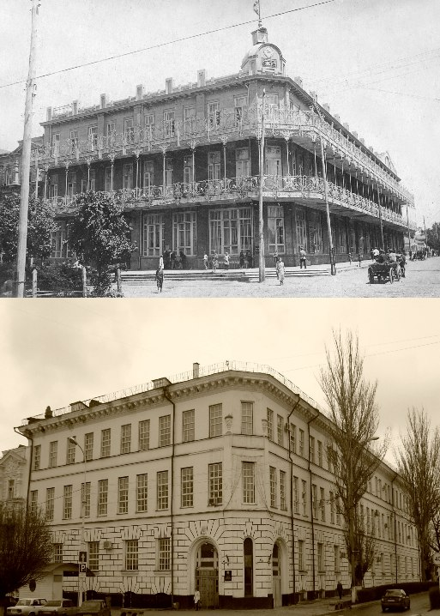

Slide 5
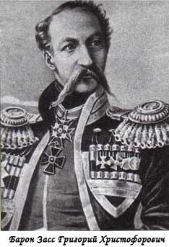
Барон фон Засс
29 апреля 1797 года родился человек, сыгравший огромную роль в освоении обширных закубанских территорий, основатель многих кубанских станиц, хуторов. Семь лет жизни этого талантливого военачальника и неординарного человека связаны со службой в крепости Прочный Окоп.

Slide 6
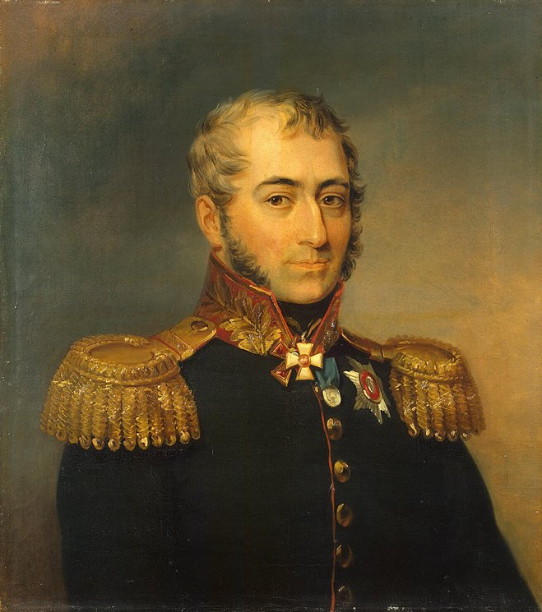
Именно Зассу Армавир обязан своим возникновением. В 19 веке после принятия черкесами мухаммеданства, жившие среди них черкесо-гаи, т. е. армяне ассимилированные среди черкесов, начинают искать защиты и по:кровительства России. К этому их вынуждают гонения за преданность вере отцов - христианству и стремление сохранить свою национальную самобытность. В 1837 году генерал - лейтенант Засс исходатайствовал им разрешение на обоснование близ Прочноокопского укрепления .

Slide 7
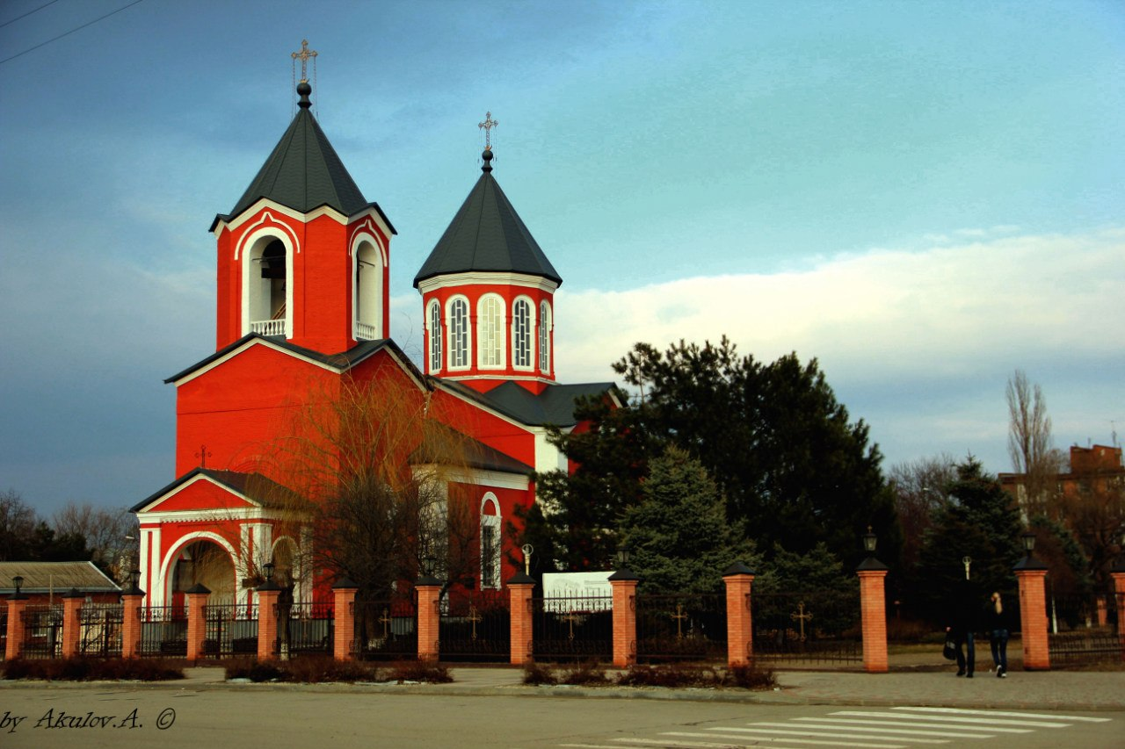
В 1848 году поселение получило официальное название Армавирский аул в честь древней армянской столицы Армавира. Свое имя Армавир получил благодаря армяно-григорианскому священнику Петросу Патканяну.

Slide 8
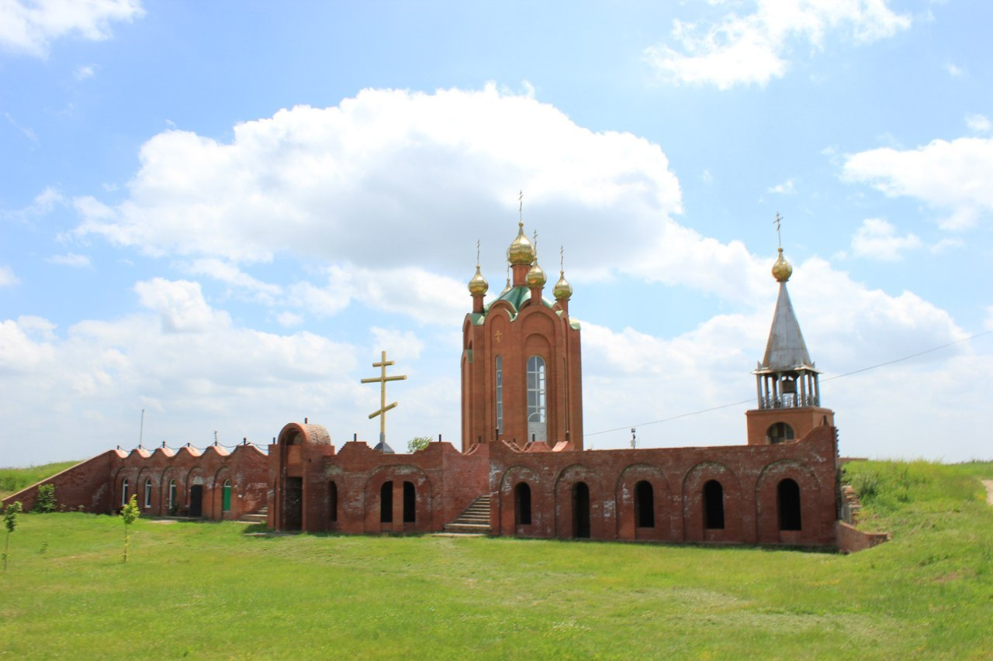
Достопримечательности Армавира и окрестностей:
₪ Плотина, ГЭС и белолистки в Радищево Удивительное совсем рядом с городом ₪ Катакомбы Искусственные пещеры на Форштадте ₪ Минеральные воды близ города До ближайшего источника минеральной воды ближе чем Вы думаете ₪ "Пушкинские места" О местности севернее ст. Прочноокопской ₪ Туапсинка Следы разрушенной железной дороги Армавир-Ставрополь ₪ Кубанский лес До ближайшей лесной опушки и сосен всего 20 минут ходьбы ₪ Урупский лес Лес у слияния Кубани и Урупа

Slide 9
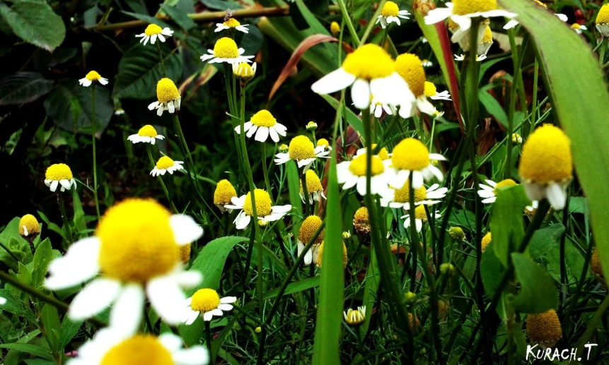
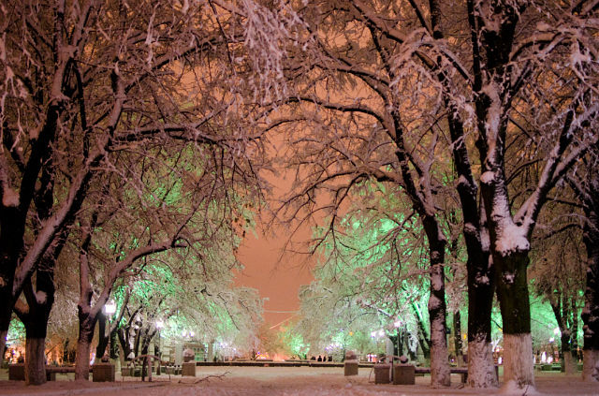
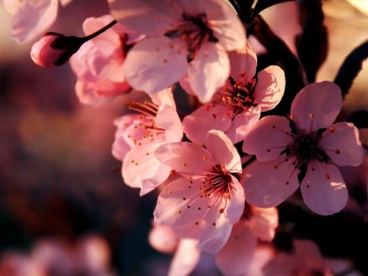
₪ Озеро Большое и Малое (соленые озера) Не обязательно ехать на море, чтобы искупаться в соленой воде ₪ Скалы у х. Новенький В Армавире есть свои скалы ₪ Редкие и исчезающие растения в районе г.Армавира В окрестностях города произрастают в т.ч. тюльпаны ₪ Гинкго двулопастный — ботаническая реликвия школы №11 г.Армавира Редкий вид дерева! ₪ Экзотическая флора Армавира

Slide 10
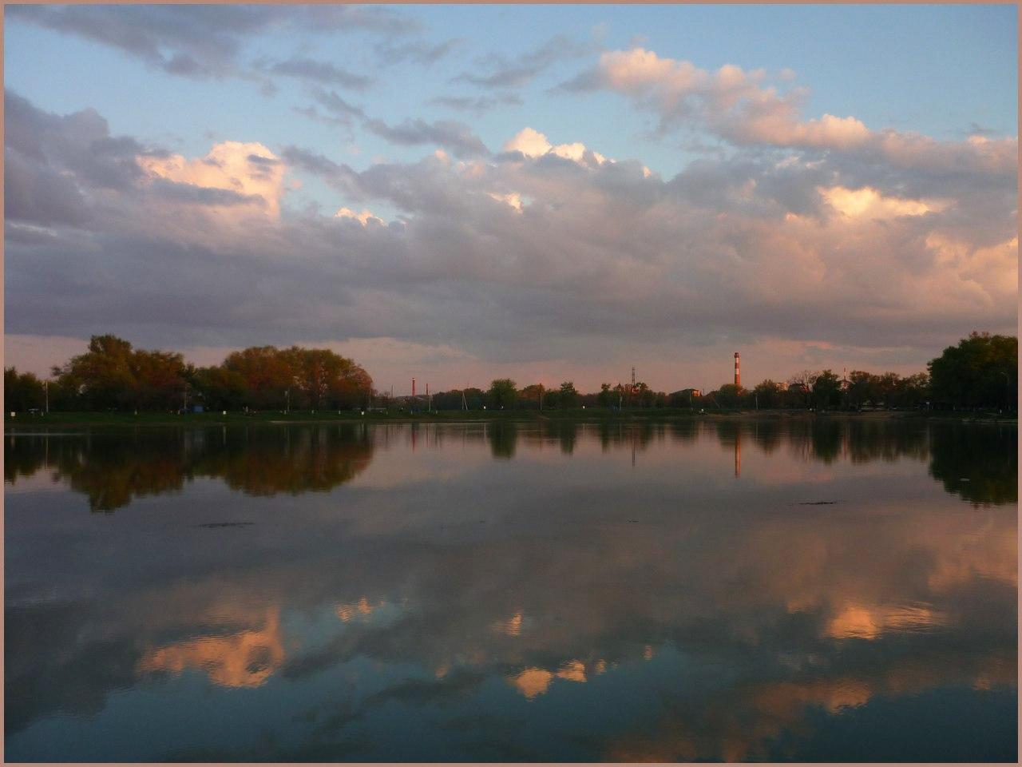

Slide 11
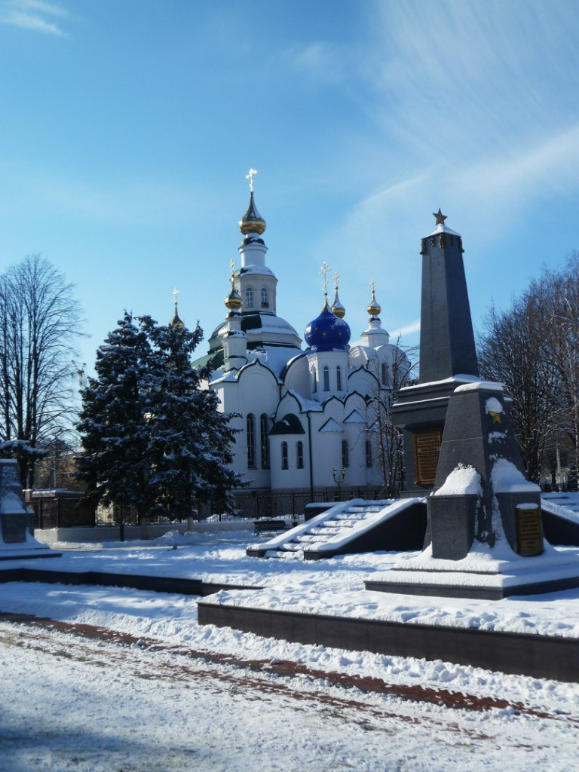
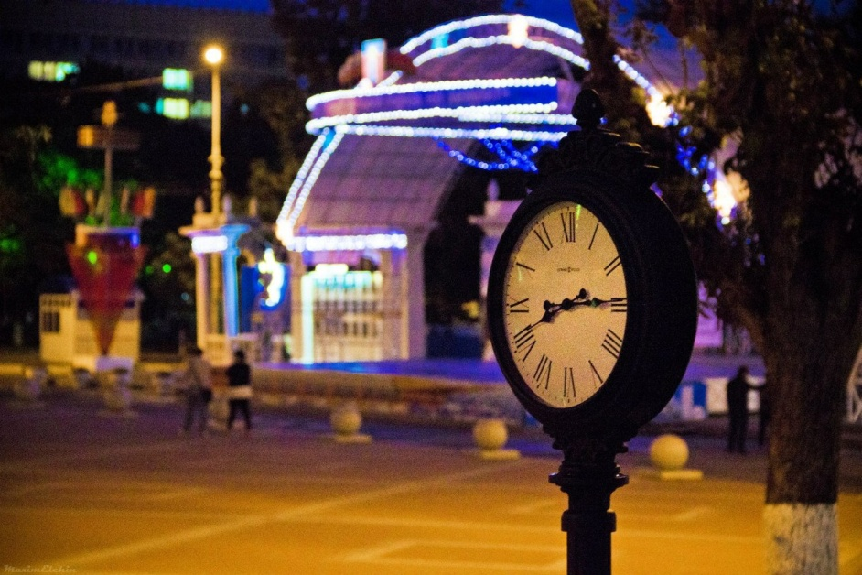
Несмотря на то, что город основывался горскими армянами, уже к началу 20 века это было одно из самых многонациональных поселений. В городе успешно уживались крупные общины греков, евреев, русских, немцев, грузин, ассирийцев, армян, болгар и людей других национальностей. Между этими общинами были установлены крепкие экономический и культурные связи.

Slide 12
